Slide 1
제 12 장 회계 관리
제1절 전표/장부관리
제2절 고정자산/원가관리
제3절 결산/재무제표관리

Slide 2
회계 관리

Slide 3
제1절 전표/장부관리

Slide 4
1. 회계관리기초정보
회계연결계정과목을 설정하는 순서
: 시스템관리> 기초정보관리> 회계연결계정과목설정
회계초기이월을 등록하는 순서
: 시스템관리> 초기이월관리> 회계초기이월등록
계정과목을 등록하는 순서
: 회계관리> 기초정보관리> 계정과목등록

Slide 5
(1) 메뉴 설명
각 모듈에서 발생하는 회계적인 사건을 회계모듈에 연결하고, 전기분 재무제표 및 계정에 따른 거래처별 초기이월금액을 이월하며, 회사특성에 따라 계정과목을 수정 및 추가한다.

Slide 6
(2) 필드 설명
1) 초기설정: 기본으로 설정해 놓은 회계연결계정등이 표시된다.
2) 계정과목코드: 숫자5자리로 과목추가와 세목추가를 한다.
3) 계정구분: 계정과목의 속성으로 미사용, 예금, 적금, 일반, 차감등 계정과목에 따라 구분이 다르므로 선택하여 사용한다.
4) 연동항목: 전표입력시 계정과목을 선택하였을 때 나타나는 관리항목 보조화면을 설정한다.

Slide 7
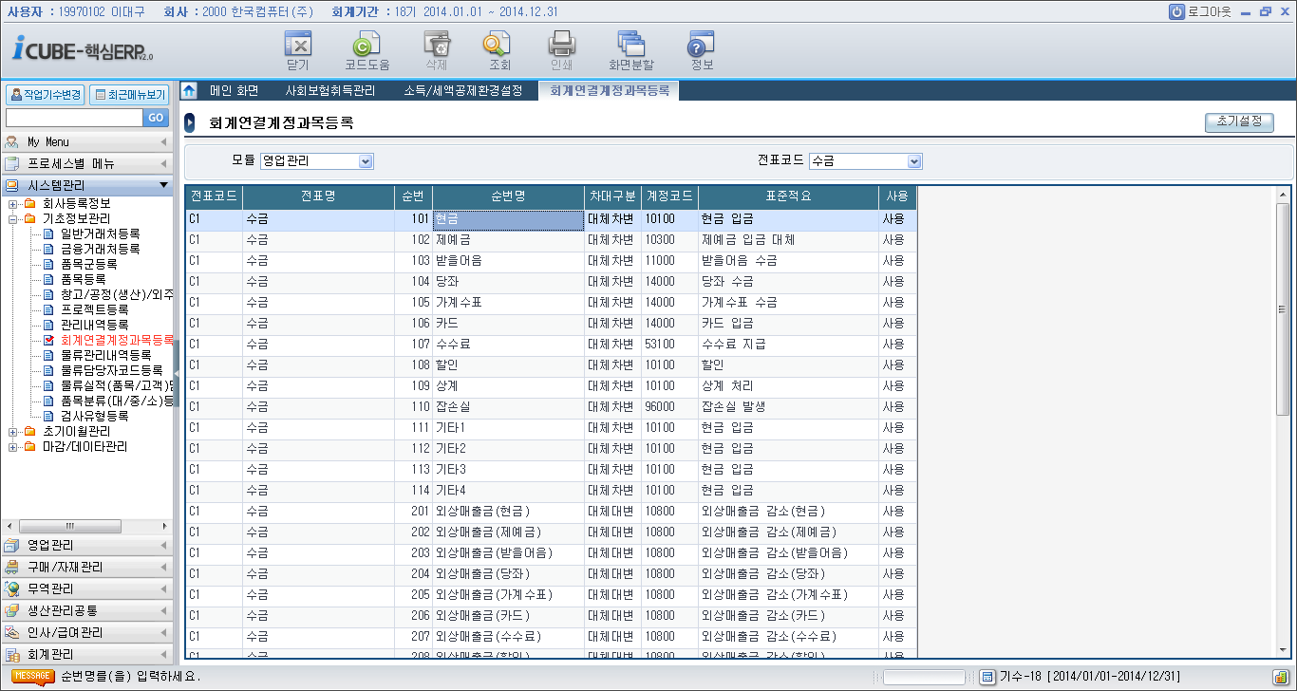
(3) 실습 사례 영업관리에 대한 회계연결계정 설정을 한 화면

Slide 8
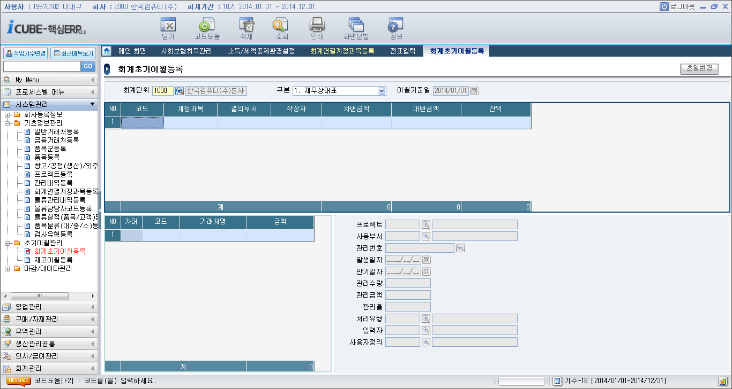
회계초기이월(재무상태표)을 등록할 화면

Slide 9
1. 기초 재무상태표
현금 | 3,050,000 | 보통예금 | 20,000,000 | 당좌예금 | 30,000,000
기타단기금융상품 | 7,700,000 | 외상매출금 | 5,000,000 | 대손충당금 | 50,000
받을어음 | 7,000,000 | 상품 | 4,000,000 | 제품 | 5,000,000
원재료 | 2,000,000 | 재공품 | 1,000,000 | 기타보증금 | 11,000,000
토지 | 300,000,000 | 기계장치 | 20,000,000 | 감가상각누계액 | 5,000,000
차량운반구 | 29,000,000 | 감가상각누계액 | 3,500,000 | 비품 | 3,000,000
감가상각누계액 | 1,500,000 | 개발비 | 5,000,000 | 외상매입금 | 13,000,000
미지급금 | 16,500,000 | 퇴직급여충당금 | 37,500,000 | 자본금 | 300,000,000
이익준비금 | 3,000,000 | 이월이익잉여금 | 72,700,000

Slide 10
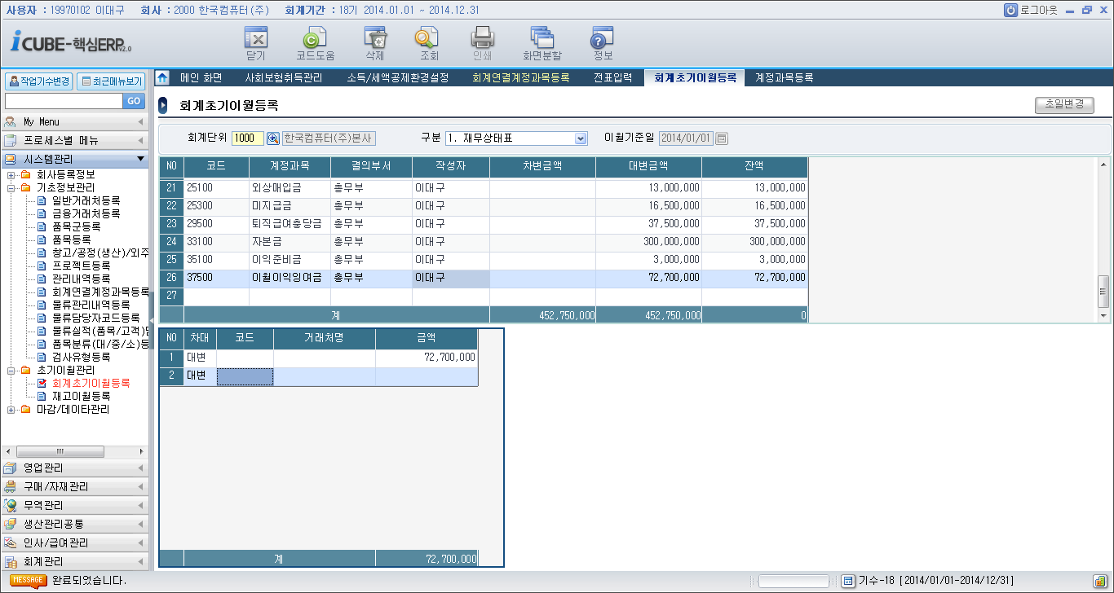
기초 재무상태표를 입력한 화면

Slide 11
2. 기초 손익계산서
국내매출(상품) | 12,000,000 | 국내매출(제품) | 208,000,000 | 기초상품재고액 | 3,000,000
당기상품매입액 | 11,000,000 | 기초제품재고액 | 4,500,000 | 직원급여 | 46,000,000
복리후생비 | 12,000,000 | 여비교통비 | 4,500,000 | 접대비 | 9,250,000
통신비 | 3,560,000 | 세금과공과금 | 13,500,000 | 소모품비 | 4,800,000
보험료 | 2,450,000 | 대손상각비 | 50,000 | 이자비용 | 1,200,000
법인세등 | 690,000

Slide 12
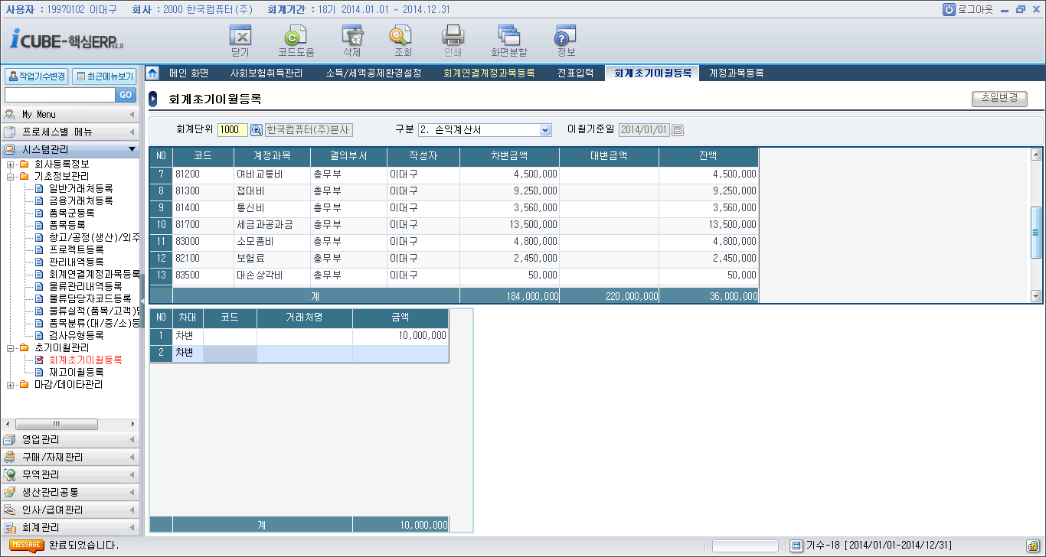
기초 손익계산서를 입력한 화면 국내매출(상품)은 40101으로, 국내매출(제품)은 40401으로 등록을 한다. 상품(제품)매출원가를 먼저계산하여 금액을 기입한 후 기초와 기말재고액을 기입

Slide 13
3. 기초 제조원가명세서
기초원재료재고액 | 1,000,000 | 당기원재료매입액 | 30,000,000 | 임금 | 30,500,000
복리후생비 | 5,600,000 | 가스수도료 | 1,650,000 | 전력비 | 3,200,000
세금과공과금 | 1,680,000 | 감가상각비 | 4,230,000 | 수선비 | 2,956,000
보험료 | 1,320,000 | 차량유지비 | 2,200,000 | 소모품비 | 3,164,000
기초재공품재공액 | 2,000,000 | 당기제품제조원가 | 86,500,000

Slide 14
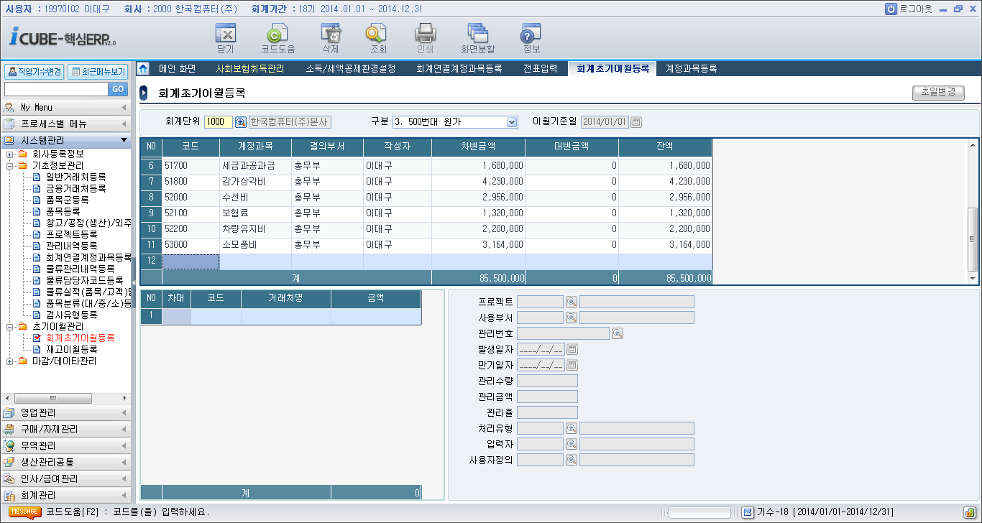
기초 제조원가명세서를 입력한 화면 원재료를 당기소비액을 계산하여 먼저 기입한 후 입력을 한다. 재무상태표에 가서 기초재공품 금액을 입력

Slide 15
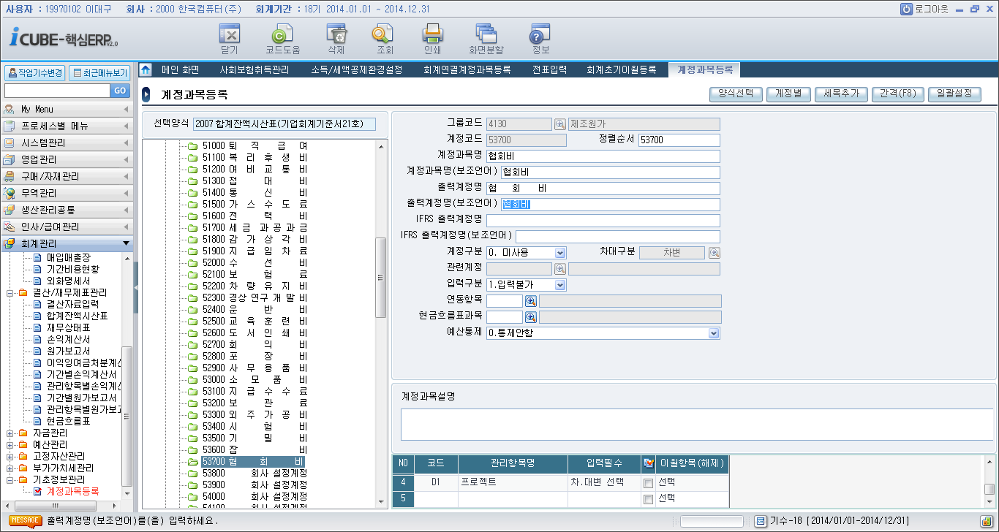
협회비 계정(53700)과목을 등록한 화면

Slide 16
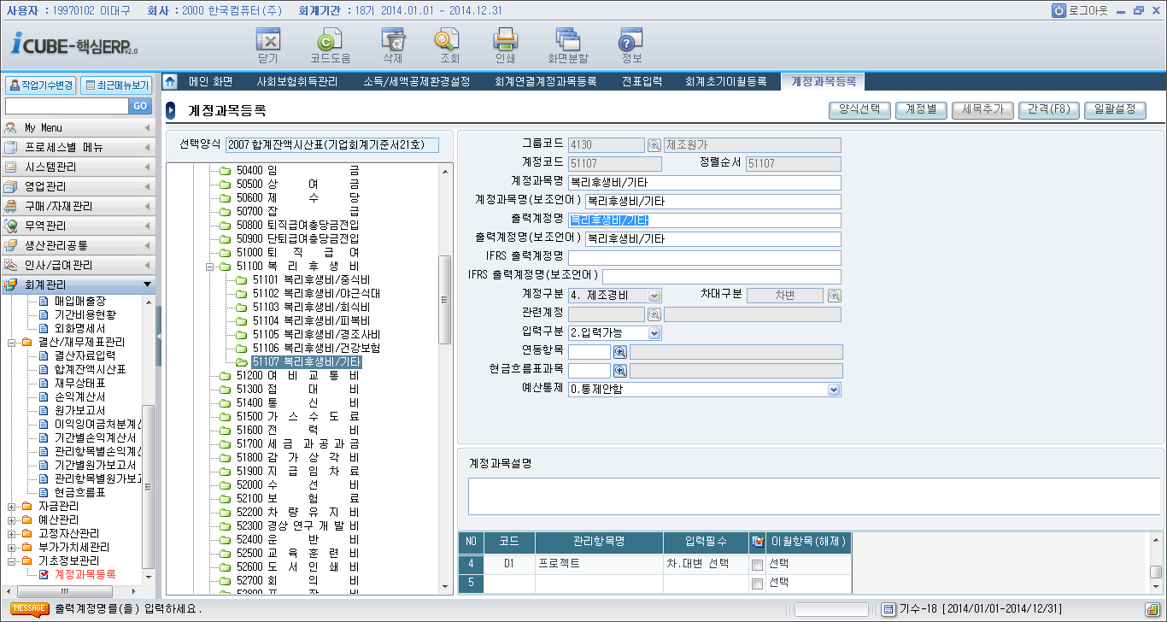
복리후생비 계정과목의 세목을 등록한 화면

Slide 17
2. 전표입력/전표 승인/해제
전표 입력을 하는 순서
: 회계관리> 전표/장부관리> 전표입력
전표승인/해제를 하는 순서
: 회계관리> 전표/장부관리> 전표승인/해제
(1) 메뉴 설명
회사에서 발생하는 모든 거래 자료를 입력하고 수정 및 삭제한다.

Slide 18
(2) 필드 설명
1) 기표번호: 장부에 반영되는 전표번호이다.
2) 유형: 데이터의 구분의미(일반, 매입, 매출, 수금, 반제, 수정, 본지점, 결산)이다.
3) 증빙: 1. 세금계산서, 2. 계산서, 3. 영수증(일반경비), 3A. 영수증(접대비), 4. 거래명세서, 5. 품의서, 6. 급여대장, 7. 청구서, 8. 신용카드매출전표, 9. 기타, 98. 접대비명세작성분, 99. 송금명세작성분

Slide 19
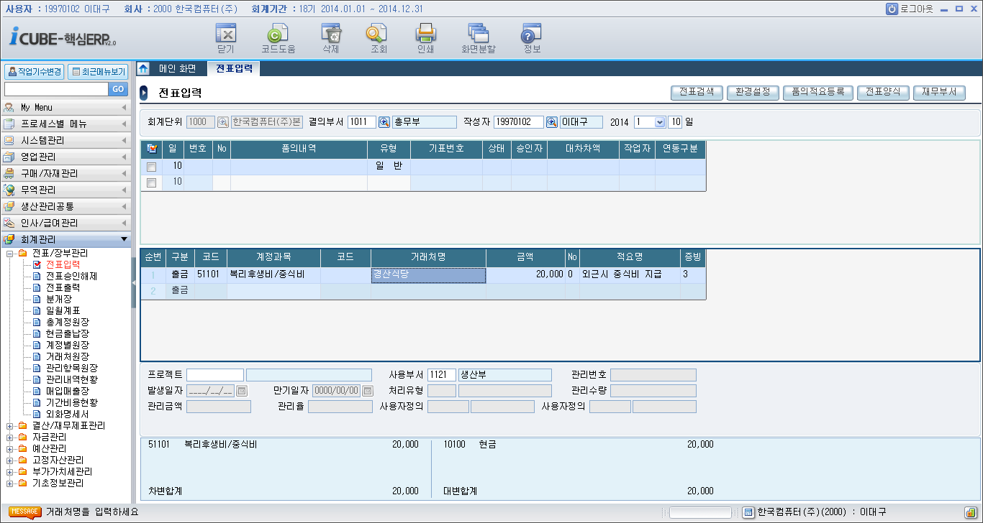
1) 2020/01/10 사원 하서울이가 외근을 하고 중식대 20,000원(경산식당)을 청구하여 현금으로 지급하였다.

Slide 20
2020/01/15 사사대리점으로부터 외상대금 2,000,000원을 동점발행 당좌수표로 회수하고 입금표를 발행하였다.

Slide 21
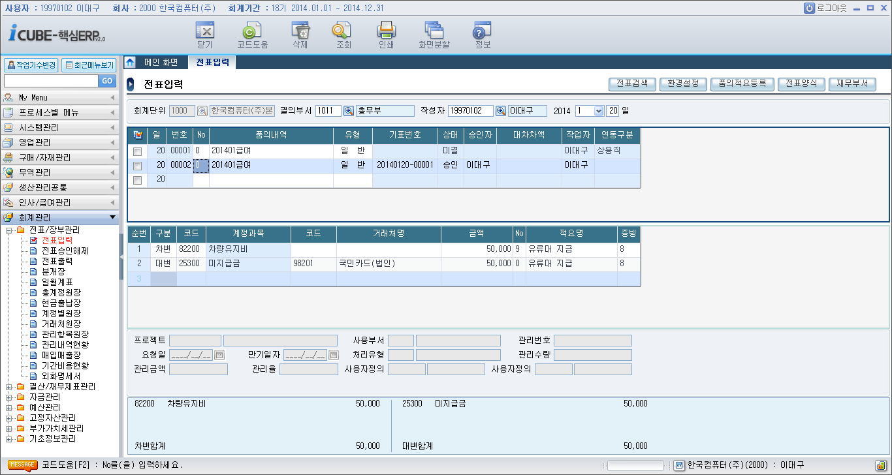
2020/01/20 이대구 사원이 전산관리팀용 승용차에 주유를 하고 주유대금 50,000원을 당사소유법인카드(국민법인)로 결제하였다.

Slide 22
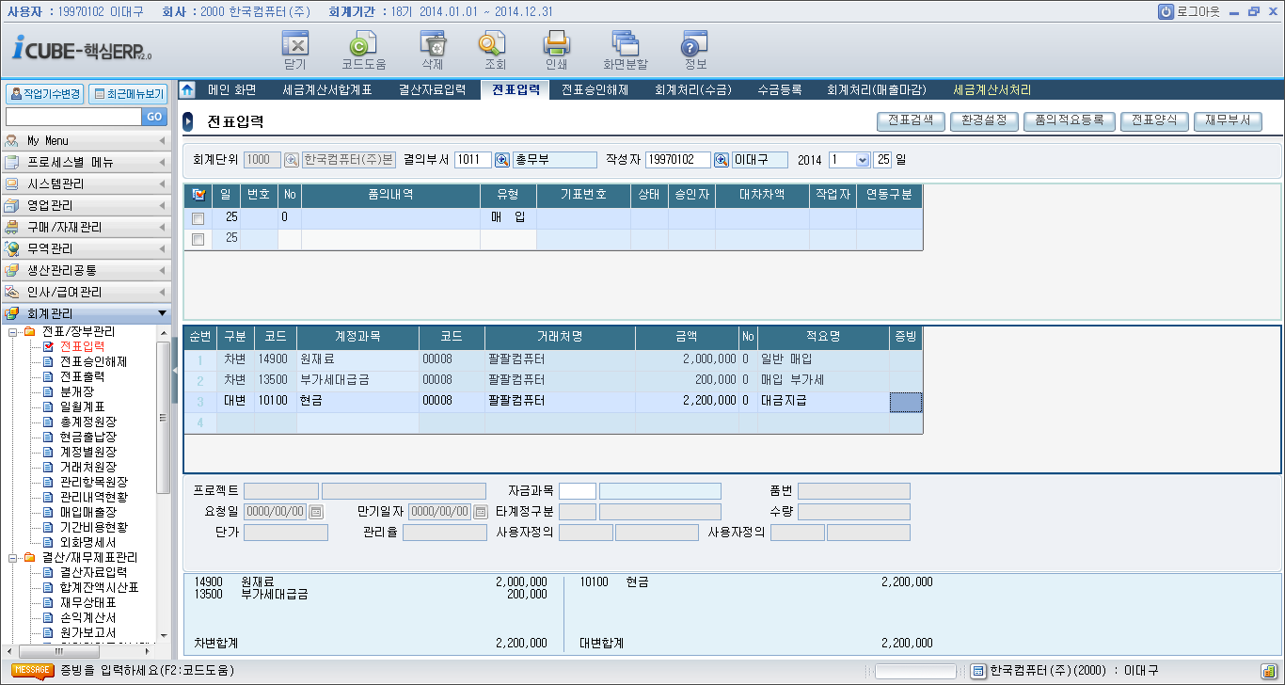
2020/1/25 자재부에서 원재료 2,000,000원(부가세별도)를 팔팔컴퓨터로부터 구입하고 대금은 전액 현금으로 받고 전자세금계산서를 수취하였다.

Slide 23
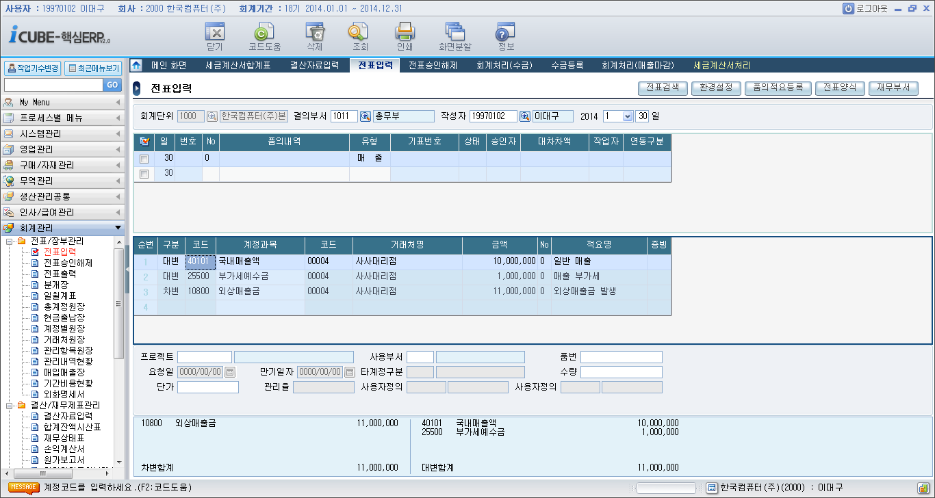
2020/1/30 제품(컴퓨터 10대, 단가 1,000,000원, 부가세 10% 별도)를 사사대리점에 판매하고 전자세금계산서를 발급하고 대금은 외상으로 하였다.

Slide 24
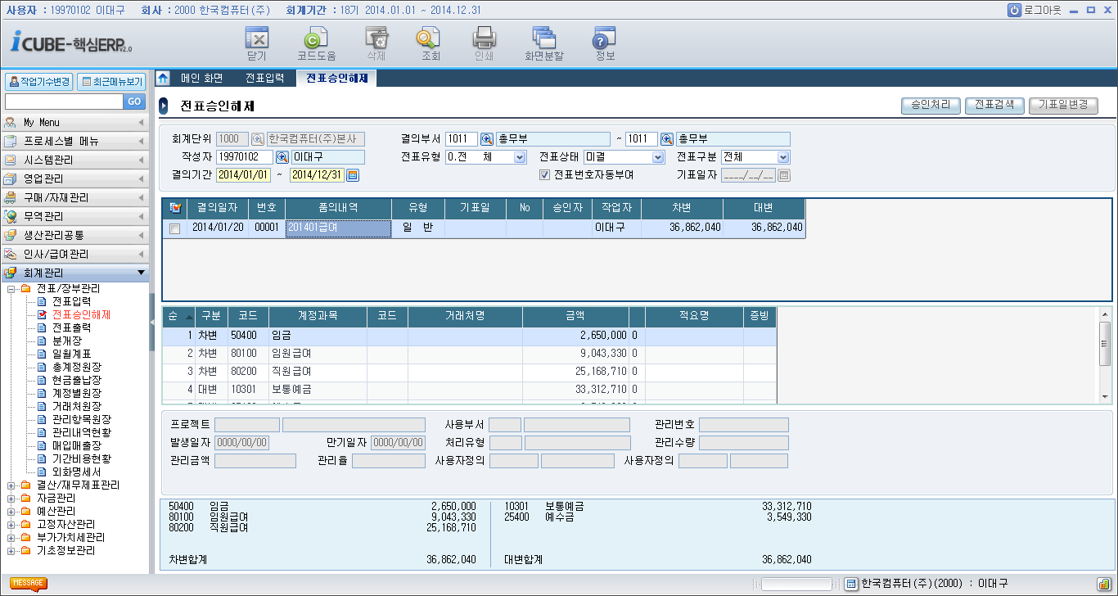
미결된 전표를 조회한 화면

Slide 25
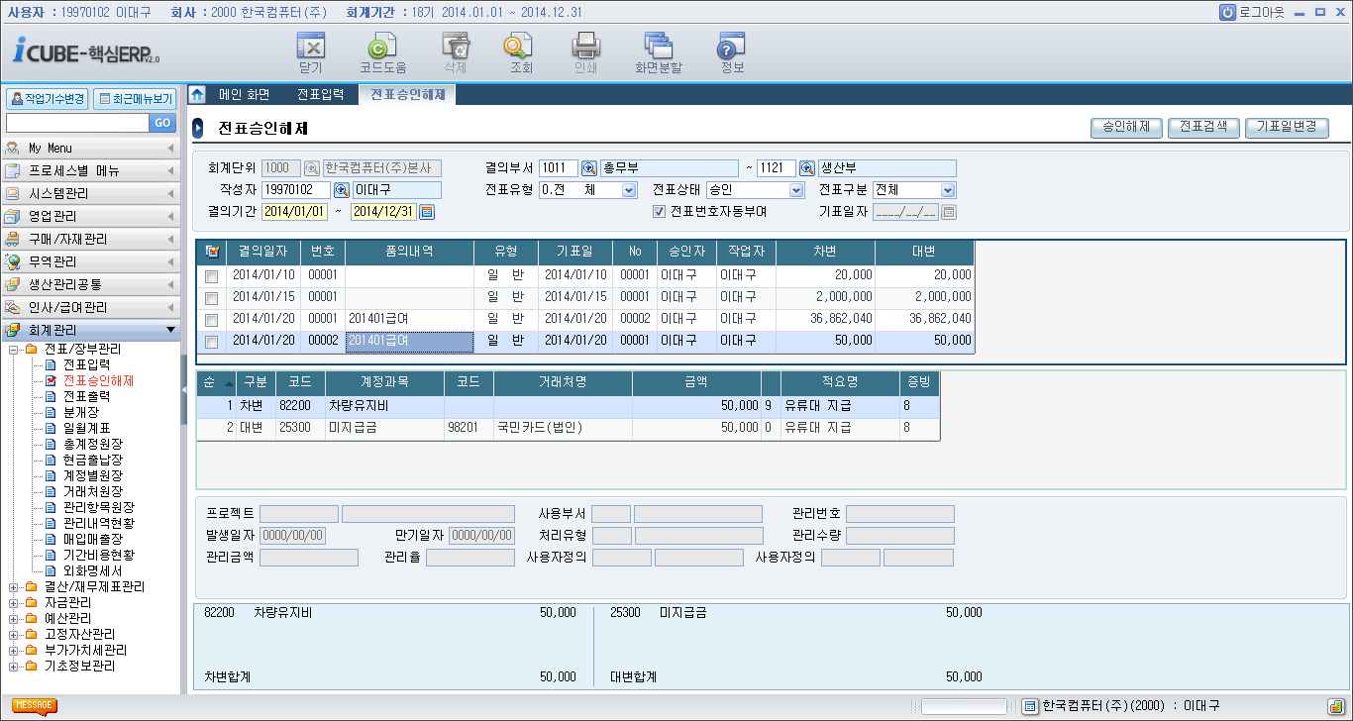
미결된 전표를 승인한 화면

Slide 26
3. 전표출력 및 장부출력
전표를 출력하는 순서: 회계관리> 전표/장부관리> 전표출력
분개장을 출력하는 순서: 회계관리> 전표/장부관리> 분개장
일월계표를 출력하는 순서: 회계관리> 전표/장부관리> 일월계표
총계정원장을 출력하는 순서: 회계관리> 전표/장부관리> 총계정원장
현금출납장을 출력하는 순서: 회계관리> 전표/장부관리> 현금출납장
계정별원장을 출력하는 순서: 회계관리> 전표/장부관리> 계정별원장
거래처원장을 출력하는 순서: 회계관리> 전표/장부관리> 거래처원장
매입매출장을 출력하는 순서: 회계관리> 전표/장부관리> 매입매출장
기간비용현황을 출력하는 순서: 회계관리> 전표/장부관리> 기간비용현황
외화명세서를 출력하는 순서: 회계관리> 전표/장부관리> 외화명세서

Slide 27
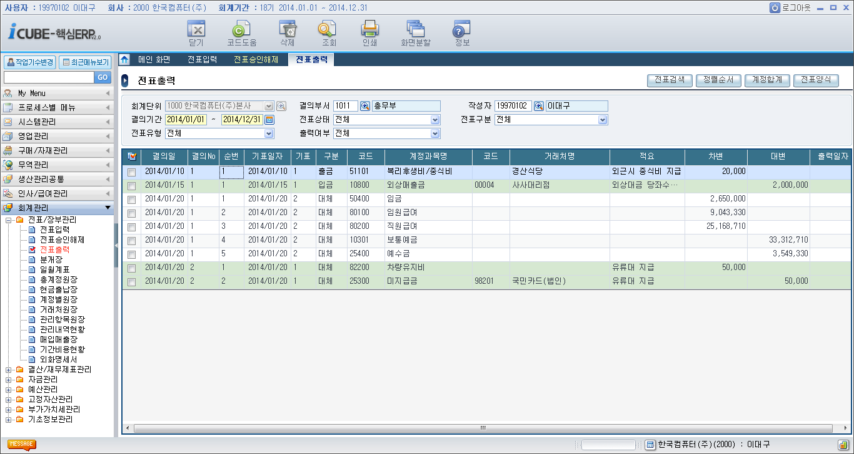
전표를 조회한 화면

Slide 28
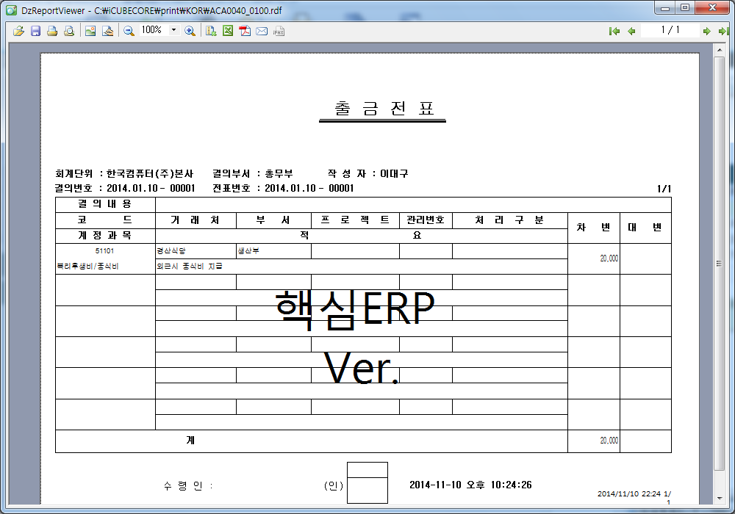
전표 출력을 한 화면

Slide 29
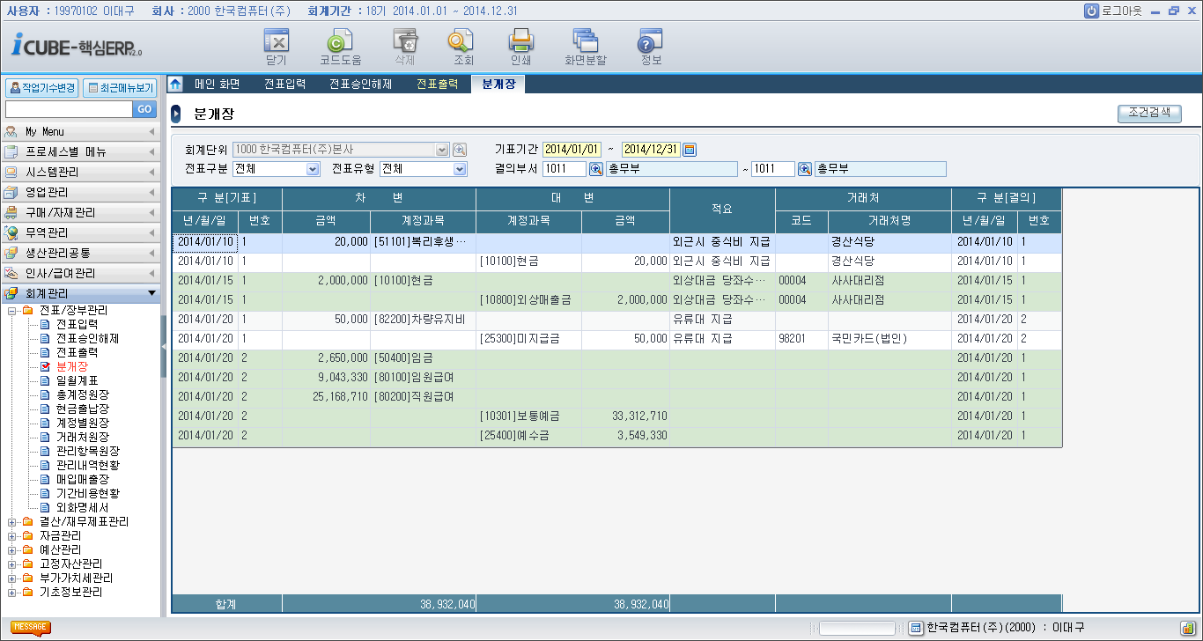
분개장을 조회한 화면

Slide 30
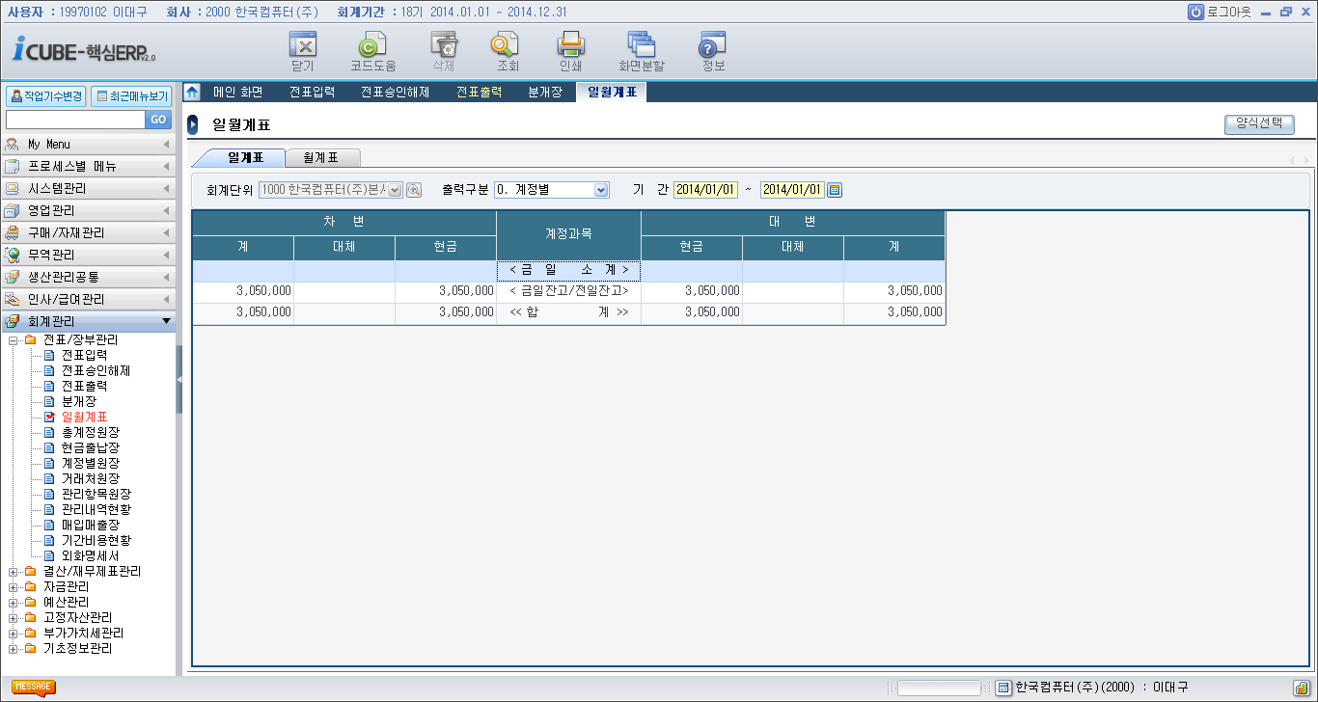
일계표를 조회한 화면

Slide 31
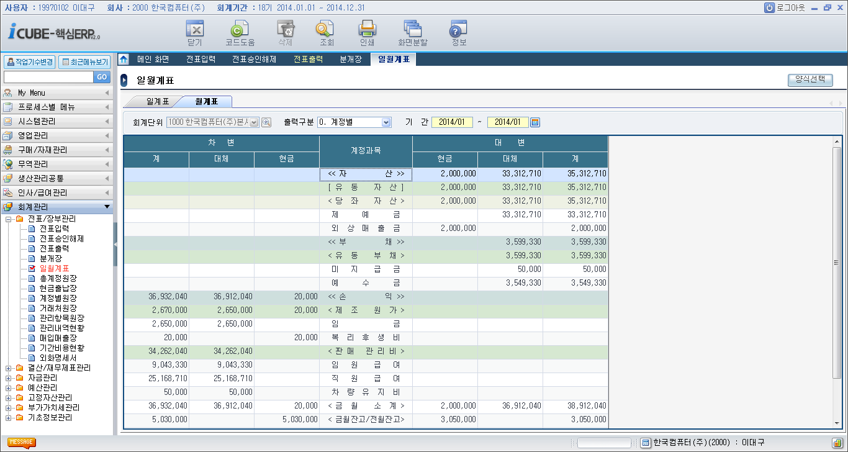
월계표를 조회한 화면

Slide 32
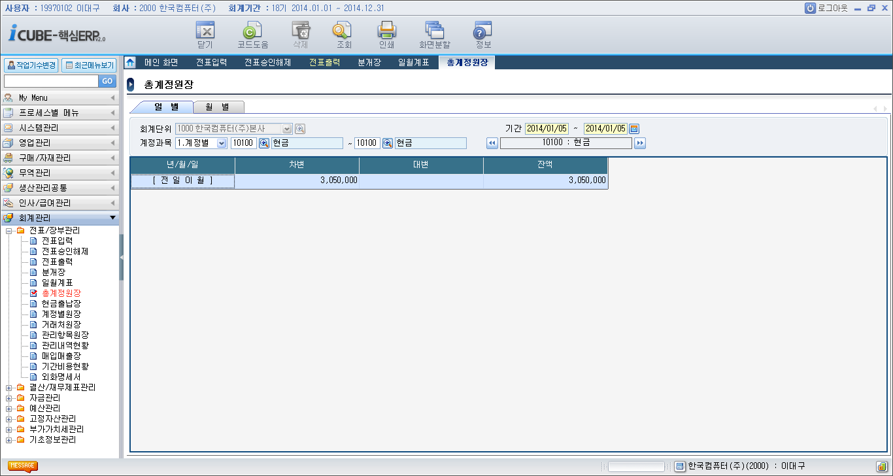
총계정원장을 조회한 화면(일별: 현금)

Slide 33

총계정원장을 조회한 화면(월별: 현금)

Slide 34
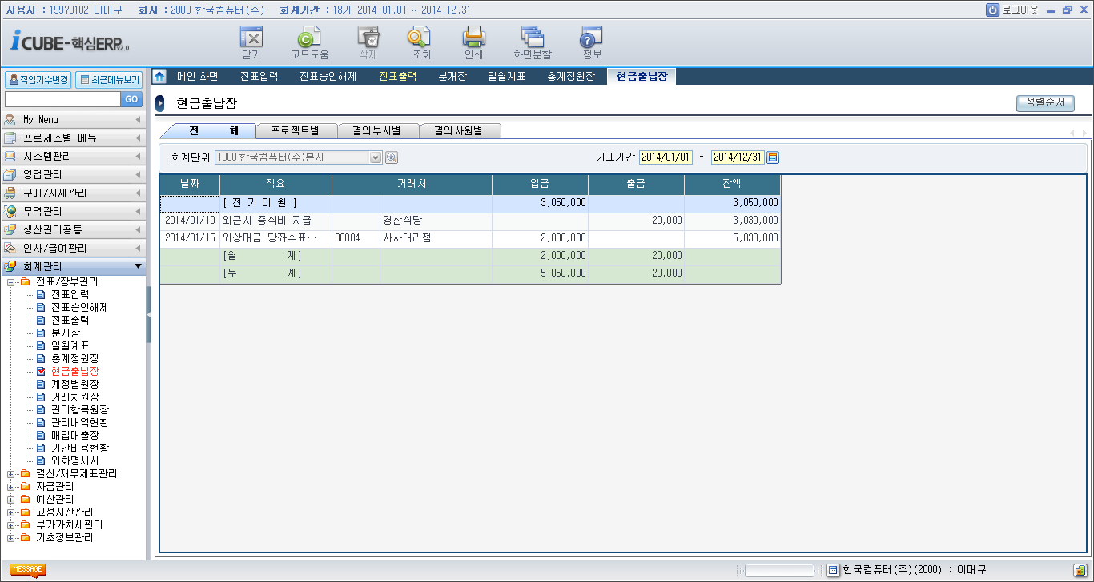
현금출납장을 조회한 화면

Slide 35
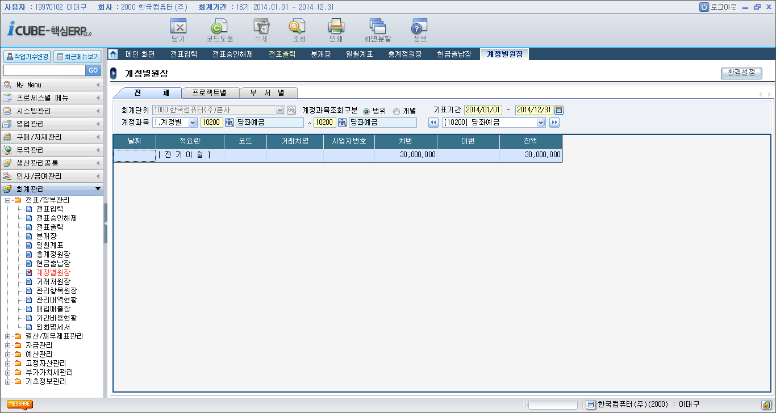
계정별원장을 조회한 화면(당좌예금)

Slide 36
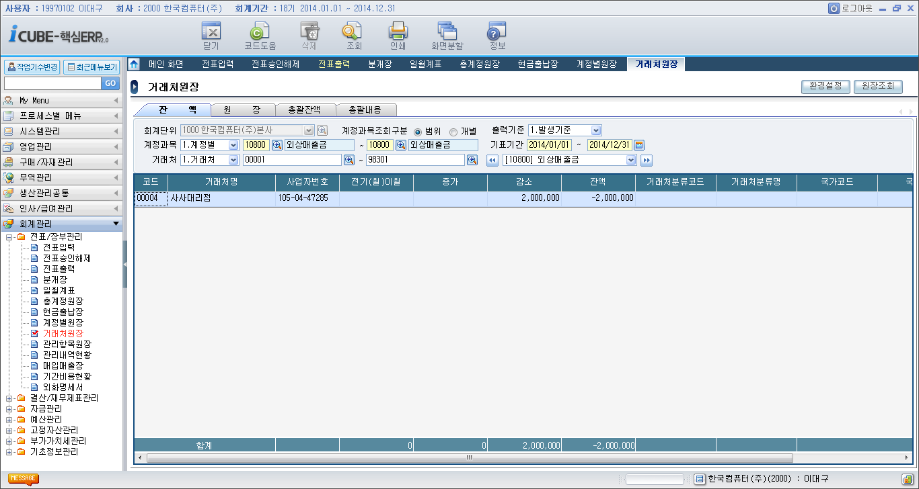
거래처원장을 조회한 화면

Slide 37
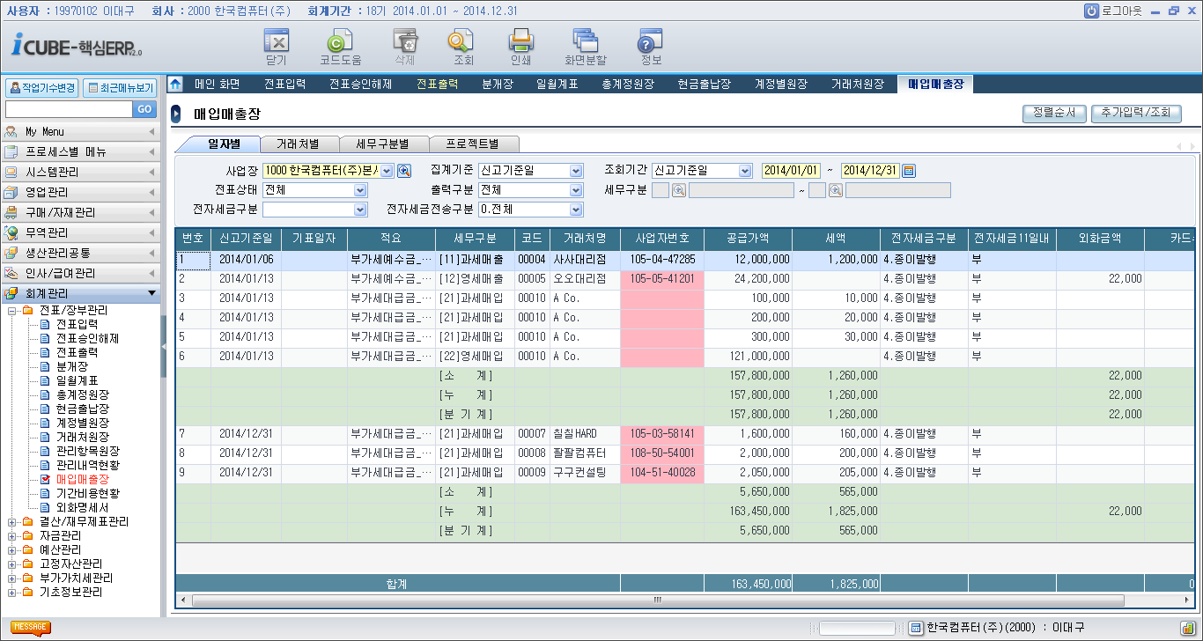
매입/매출장을 조회한 화면

Slide 38
알아두면 좋은 것
전자 정부(e-government) 전자상거래가 성숙되고 도구와 애플리케이션이 개선됨에 따라 공공기관과 정부의 업무를 개선하려고 하고 있다. 전자정부는 정보와 공공서비스를 시민, 정부기관의 사업 파트너와 공급자, 공공부문에서 일하는 사람들에게 전달하기 위하여 일반적으로 인터넷 기술을 , 특히 전자상거래를 이용하는 것이다. 전자 정부는 공공 서비스의 전달을 포함하여 정부 기능의 효율성과 효과성을 개선해 주며, 정부가 생성하는 정보에 대하여 시민과 기업이 보다 많이 접근하게 함으로써 정부를 보다 투명하게 해 준다. 그리고 전자 정부는 시민들이 정부 기관에 의견을 제공하고 민주적 규칙과 절차에 참여할 보다 많은 기회를 제공한다. 결과적으로 전자 정부는 시민과 정부 간의 관계에 근복적인 변화를 촉진할 것이다.

